Slide 1
RCG 1036
ANATOMIA TOPOGRÁFICA APLICADA À FISIOTERAPIA
Planos profundos da cabeça
Prof. Dr. Luís Fernando Tirapelli

Slide 2
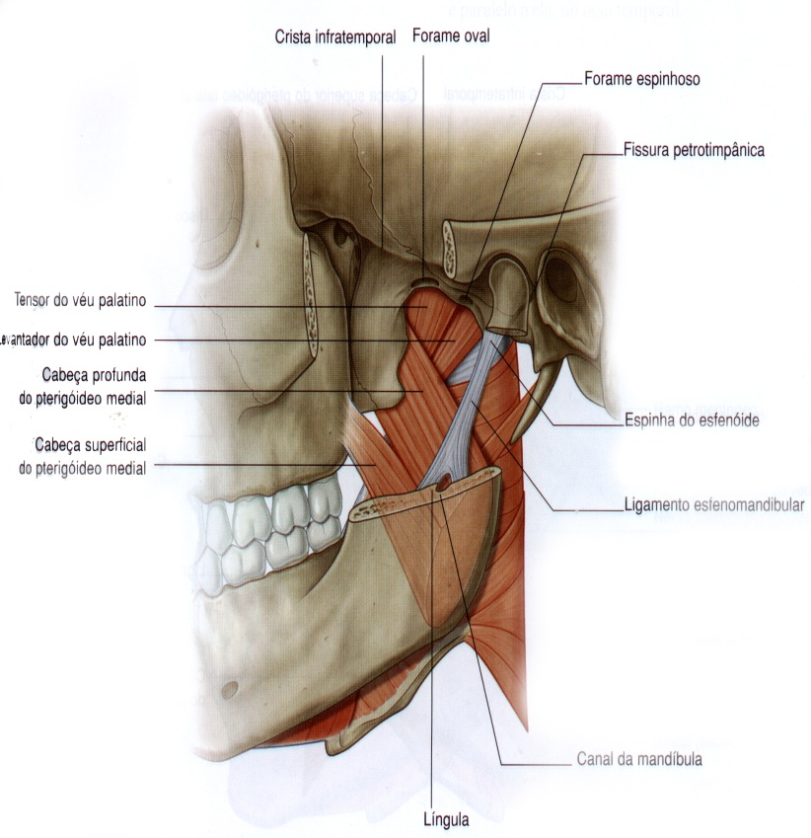
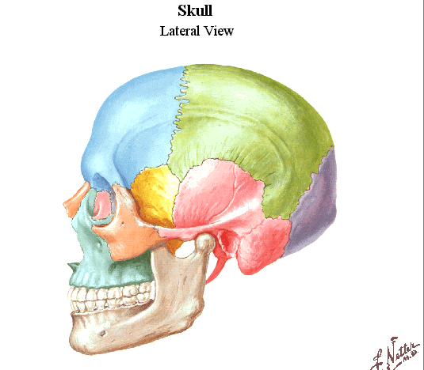
REGIÕES
1. Fossa temporal
2. Fossa infratemporal
3. Fossa pterigopalatina

Slide 3
Articulação têmporo mandibular (ATM) Sinovial gínglimo modificada
Ligamentos: lateral, estilomandibular e esfenomandibular

Slide 4
Cabeça ou côndilo – tubérculo articular e fossa da mandíbula; Disco articular Movimentos: deslizamento (protrusão e retração) + movimento tipo dobradiça (elevação e depressão);

Slide 5
Mm. da mastigação M. Temporal e M. masséter Ações: eleva e retrai a mandíbula /eleva a mandíbula.

Slide 6
Mm. pterigóides medial e lateral Ações: eleva a mandíbula / protrai a mandíbula. Ambos – movimento de lateralidade.

Slide 7
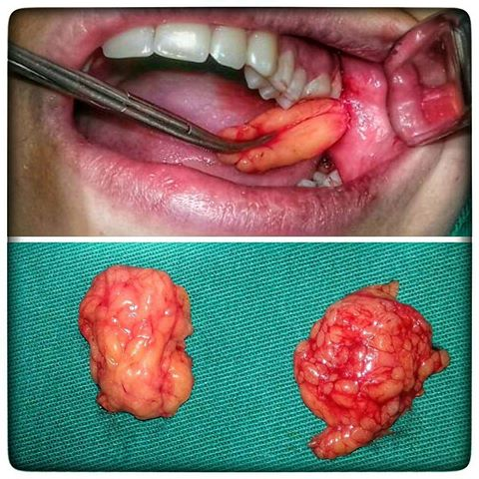
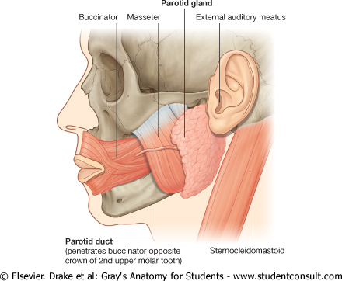
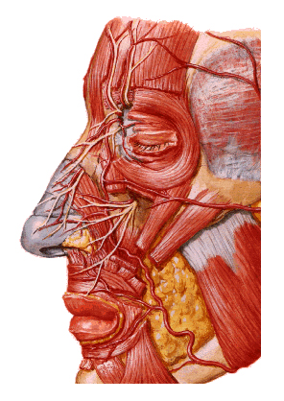
Corpo adiposo da bochecha = de Bichat

Slide 8
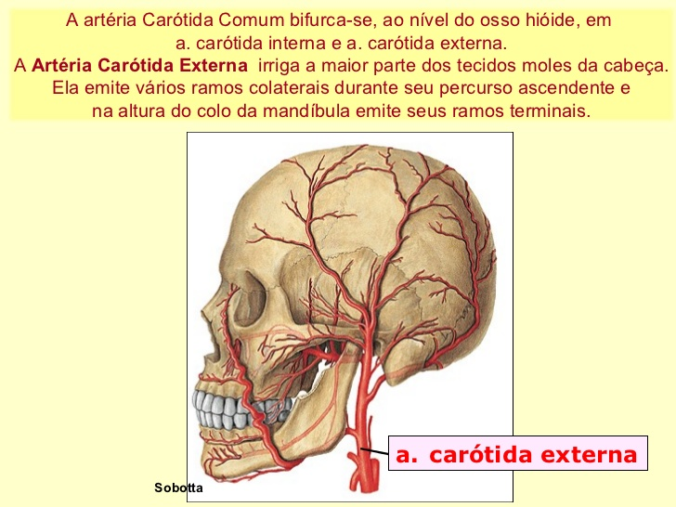
Artéria maxilar
Ramos musculares
(massetérico, temporal profundo e pterigóideo)

Slide 9
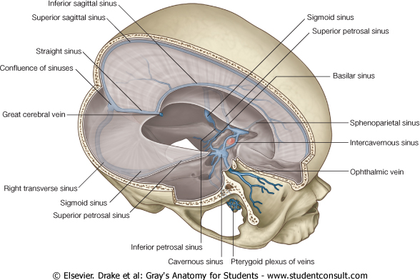
- Conexões: v. retromandibular; v. facial, v. oftálmica inferior e seio cavernoso.
Plexo venoso pterigóideo

Slide 10
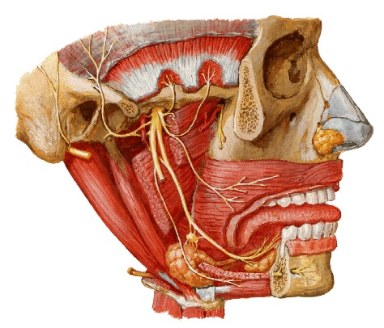
Gânglio trigeminal Divisões: oftálmica(V1), maxilar (V2) e mandibular(V3)
Nervo trigêmeo (V par):

Slide 11
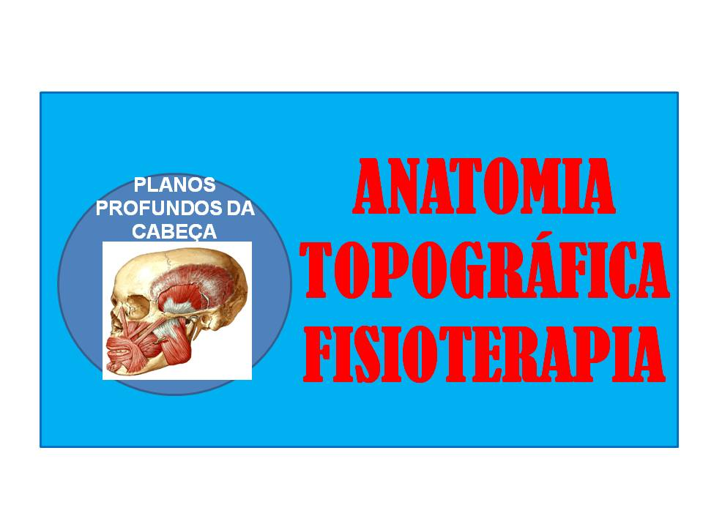
RESUMO
Fossa temporal; fossa infratemporal e fossa pterigopalatina;
ATM e mm. da mastigação;
Artéria maxilar, plexo pterigóideo e nervo trigêmeo.

Slide 12
REFERÊNCIAS BIBLIOGRÁFICAS
Aumüller, G. Anatomia. 1ª ed, Rio de Janeiro: Guanabara Koogan S.A., 2009.
Drake, R.L., Vogl, W., Mitchell, A.W.M. Gray׳s. Anatomia para estudantes.
1ª ed. Rio de Janeiro: Elsevier Editora Ltda, 2005.
Gardner, Gray e O׳Rahilly. Anatomia.
4ª ed, Rio de Janeiro: Guanabara Koogan S.A., 1978.
Gray׳s. Anatomia. A base anatômica da prática clínica. 40ª ed. Rio de Janeiro: Elsevier Editora Ltda, 2010.
Moore, K.L.; Dalley, A.F. Anatomia orientada para a clínica.
6ª ed, Rio de Janeiro: Guanabara Koogan S.A., 2011.
Snell, R.S. Anatomia clínica para estudantes de medicina. 5ª ed, Rio de Janeiro: Guanabara Koogan S.A., 1999.

